Slide 1
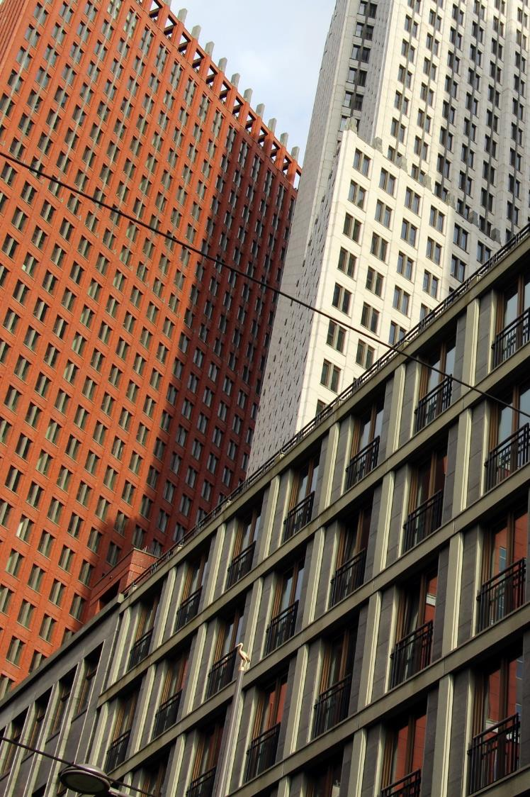
Introductie Gemeentefonds Hoe werkt de algemene uitkering van het gemeentefonds?
Februari 2022

Slide 2
Focus van dit document
Via het gemeentefonds ontvangen gemeenten een significant deel van hun begroting. Dit document verschaft inzicht in de werking en verdeling van de algemene uitkering van het gemeentefonds.

Slide 3
Samenvatting
De algemene uitkering uit het gemeentefonds bedraagt ca. 31 miljard euro en vormt de belangrijkste bron van inkomsten voor gemeenten.
De totale omvang van de algemene uitkering is niet afhankelijk van de ontwikkeling van de werklast van gemeenten maar afhankelijk van de ontwikkeling van Rijksuitgaven.
De verdeling van de uitkering over de gemeente vindt plaats op basis van een brede set maatstaven. Over tijd kan een gemeente dus een hoger of lager aandeel krijgen van de totale uitkering op basis van bijvoorbeeld een relatief hoge bevolkingsgroei.
De uitkeringsfactor wordt gebruikt om de totale uitkering aan te laten sluiten op het verdeelmodel.
Omdat de ontwikkeling van de totale uitkering niet is gebaseerd op de ontwikkeling van de gemeentelijke lasten kan er over tijd een verschil ontstaan, zowel ten gunste als ten nadele van de gemeenten of het Rijk. Lees hier meer over in onze publicatie Ontwikkeling van tien jaar gemeentefonds.
Meer weten over de uitkering per gemeente? Bekijk dan onze gemeentefondsmonitor per gemeente.

Slide 4
Gemeentefonds belangrijkste inkomstenbron voor gemeenten
Gemeenten hebben geld nodig om hun uitgaven te financieren. Een groot deel (ca. 50%) van dit geld komt uit Rijksbijdragen in de vorm van het gemeentefonds. Dit bedrag kan door gemeenten naar eigen inzicht worden ingezet om (wettelijke) taken uit te voeren.
Naast het gemeentefonds ontvangen gemeenten geld van het Rijk via specifieke uitkeringen en subsidies; vaak met specifieke bestedingsdoeleinden. Bovendien genereren gemeenten eigen inkomsten uit lokaal belastinggeld (op bijv. woningbezit) en kunnen ze geld inzetten uit eigen middelen (zoals reserves).
Uitgangspunt bij de verdeling van het gemeentefonds is de mogelijkheid voor gemeenten om een gelijk voorzieningenniveau te kunnen realiseren. Rijke gemeenten met hoge mogelijke inkomsten uit OZB worden als gevolg hiervan gekort bij de verdeling van de algemene uitkering (zie nettering volgende pagina).
Eigen inkomsten
Gemeentefonds
Overige Rijksinkomsten
1. De verhouding tussen Rijksbijdragen en eigen inkomsten is gebaseerd op data uit 2018

Slide 5
De totale uitkering gemeentefondsuitkering bestaat uit een algemeen en aanvullend deel
Algemene uitkering
Aanvullende uitkering
Positief
Nettering
Integratie uitkering
Decentralisatie uitkering
(incl. art 12)
Gemeentelijk bedrag wordt bepaald op basis van in totaal 84 verdeelmaatstaven (zoals inwoners, uitkeringsontvangers) in 12 clusters (Jeugd, Educatie)
Totaalbedrag: 31,5 mld
Nettering afhankelijk van OZB- opbrengsten van een gemeente. Deze worden ondervangen door 3 verdeelmaatstaven in cluster Eigen middelen
Totaalbedrag: - 2,6 mld
Bedrag relateert aan 13 taken waarvan de verdeelmaatstaven nog niet definitief zijn bepaald. Deze worden toegewezen aan de bijbehorende clusters
Totaalbedrag: 4,5 mld
Bedrag relateert aan 43 kortlopende, gemeente-specifieke taken en worden toegewezen aan bijbehorende clusters
Totaalbedrag: 1,2 mld
Focus van dit document

Slide 6
Eerst wordt de totale omvang van het gemeentefonds bepaald, vervolgens de verdeling over de gemeenten
Conceptuele weergave van werking van het gemeentefonds
1.Omvangsmodel
Voor begrip van het gemeentefonds zijn 2 modellen relevant; een omvangsmodel die de omvang van de totale algemene uitkering bepaalt en een verdeelmodel die de verdeling van deze uitkering over alle gemeenten bepaalt.
2. Verdeelmodel

Slide 7
Werking van het omvangsmodel
1
1.Omvangsmodel
Uitkerings-ontwikkeling (accres)
Algemene uitkering gemeentefonds
1
Omvangsmodel - uitkeringsontwikkeling (accres): De ontwikkeling van de totale omvang van de algemene uitkering is gekoppeld aan de ontwikkeling van Rijksuitgaven. Geeft het Rijk meer uit in een jaar, dan groeit het gemeentefonds automatisch (en proportioneel) mee. Dit wordt ook wel het ‘samen-trap-op, samen-trap-af’ principe genoemd.
Niet alle (maar wel de meeste) uitgaven van het Rijk tellen mee in deze methodiek. De uitgaven die meetellen zijn vastgelegd en worden de accres relevante uitgaven (ARU) genoemd.
Voorbeeld: Economische voorspoed in 2016 zorgde er voor dat (accres relevante) Rijksuitgaven stegen met 4,2%. Door de automatische koppeling met de ontwikkeling van Rijksuitgaven stijgt in 2016 ook de totale omvang van de algemene uitkering met 4,2%. Hiermee profiteren dus ook gemeenten van de economische voorspoed.
Verdeelmodel (werklast)
Uitkerings- factor

Slide 8
Werking van het verdeel- en werklastmodel
Algemene uitkering
2
Werklast-ontwikkeling
2
Verdeelmodel - werklastontwikkeling: De totale algemene uitkering wordt verdeeld op basis van een set van verdeelmaatstaven. De verschillende verdeelmaatstaven relateren aan de verschillende (wettelijke) taken die gemeenten dienen uit te voeren. Omdat taken verschillen in de kosten die ze met zich meebrengen, heeft elke verdeelmaatstaf een eigen gewicht (prijs per eenheid). Het totaalbedrag (eenheden x gewicht) van alle maatstaven opgeteld vormt dus een maat voor de totale gemeentelijke werklast.¹
De omvang de totale werklast ontwikkelt zich door verandering in het aantal eenheden aan werk (e.g. door bevolkingsgroei). Voorbeeld: Landelijk nam het aantal mensen in de bijstand in 2020 toe met ca. 24k. Het aantal eenheden van de maatstaf ‘bijstandsontvangers’ nam toe met 6,0% en zorgt voor een totale toename van 0,3% in gemeentelijke werklast.
2. Verdeelmodel
Verdeelmodel (werklast)
Uitkerings- factor
De gewichten van verdeelmaatstaven bewegen niet mee met inflatie, waardoor de berekende gemeentelijke werklast (i.e. totaal aantal eenheden x bijbehorende gewichten; ofwel: ‘de uitkeringsbasis’) geen actuele raming vormt voor de uitvoerkosten.

Slide 9
De twee modellen worden passend gemaakt mbv de uitkeringsfactor
1.Omvangsmodel
Algemene uitkering gemeentefonds
3
Uitkeringsfactor: Het uitgekeerde bedrag uit de algemene uitkering relateert niet direct aan de berekende gemeentelijke werklast, maar wordt pas verkregen na vermenigvuldiging met de zogenoemde ‘uitkeringsfactor’.
Omdat de gewichten van verdeelmaatstaven niet meebewegen met inflatie en de algemene uitkering zich ontwikkelt onafhankelijk van de ontwikkeling in werklast, fluctueert het verschil in omvang tussen de werklast en algemene uitkering. De uitkeringsfactor is de verhouding tussen beide en maakt ze sluitend.
Voorbeeld: In 2020 was de omvang van gemeentelijk werk en de algemene uitkering respectievelijk 16,5 en 26,8 mld. Om de omvang van de werklast en algemene uitkering op elkaar aan te laten sluiten is de uitkeringsfactor dat jaar bepaald op 1,623. In 2021 steeg deze naar 1,690.
2. Verdeelmodel
3
Verdeelmodel (werklast)
Uitkerings- factor

Slide 10
Het aandeel dat een gemeente uit het totaal fonds ontvangt is afhankelijk van ongeveer 80 maatstaven
Algemene uitkering
4
4
Verdelingsontwikkeling: Naast de omvang van werklast, kan ook de verdeling van werklast tussen gemeenten zich ontwikkelen. Deze verschuiving van gemeentelijk werk kan significante effecten hebben op het uitkeringsbedrag van individuele gemeenten, maar laat de landelijke omvang van werklast en algemene uitkering ongemoeid.
Voorbeeld: Door hoge huizenprijzen verhuizen veel inwoners met sterke behoefte aan sociale voorzieningen vanuit de G4 naar buurtgemeenten. Het aandeel van G4-gemeenten in het de fondsverdeling daalt, en daarmee daalt de hoogte van hun gemeentefondsbijdrage relatief t.o.v. buurtgemeenten.
Verdelings-ontwikkeling
Verdeelmodel (werklast)
Uitkerings- factor

Slide 11
Bijlage 1 Overzicht van gemeentelijke inkomstenbronnen
Rijksbijdragen (ca. 60% begroting)
Eigen inkomsten (ca. 40% begroting)
Gemeentefonds
Lokaal belastinggeld
Algemene uitkering
Integratie uitkering
Specifieke uitkeringen
OZB eigenaren (woningen)
OZB gebruikers (niet-woningen)
Decentralisatie uitkering
Art. 12 Uitkering
Subsidies & overigen
OZB eigenaren (niet-woningen)
Overige belastingen
Overige Eigen Middelen (OEM)

Slide 12
Bijlage 2 Totale uitkering gemeentefonds in 2021 is 34,6 miljard
Onderdelen en totale omvang van het gemeentefonds, 2021
Algemene uitkering 31,5 miljard
Eigen middelen -2,6 miljard
Totaal algemeen 28,9 miljard
Aanvullende uitkering + 5,7 miljard
Totale uitkering 34,6 miljard

Slide 13
it’s public Plantage Middenlaan 62, 1018 DH, Amsterdam www.itspublic.nl
Voor vragen over deze publicatie: Bas Verviers (bas.verviers@itspublic.nl) Kees van der Meeren (kees.vandermeeren@itspublic.nl)
Open source beleid
Gebruik van dit document is vrij, open te delen voor en door iedereen, in lijn met de Creative Commons Attribution 4.0 International License. Een kopie van deze licentie is hier te vinden: http://creativecommons.org/licenses/by/4.0/
Gebruikt materiaal in deze publicatie
Voorkant fotogroot: rechtenvrij
Iconen powerpoint: rechtenvrij
13

